Slide 1
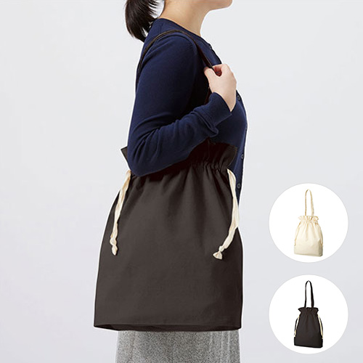
【提案書】
オーガニックコットンガゼット巾着トート
特徴
口をきゅっと閉められる巾着のようなデザインが可愛らしいトートバッグです。素材には地球環境にも優しいオーガニックコットン生地が使用されており、ナチュラルな肌触りもGOOD！
納期
納期スペース
仕様
素材：コットン
サイズ：本体/約380×430×120(mm)・持ち手/約25×580(mm)
容量：約13L
お見積
お見積りスペース

